Slide 1


Slide 2
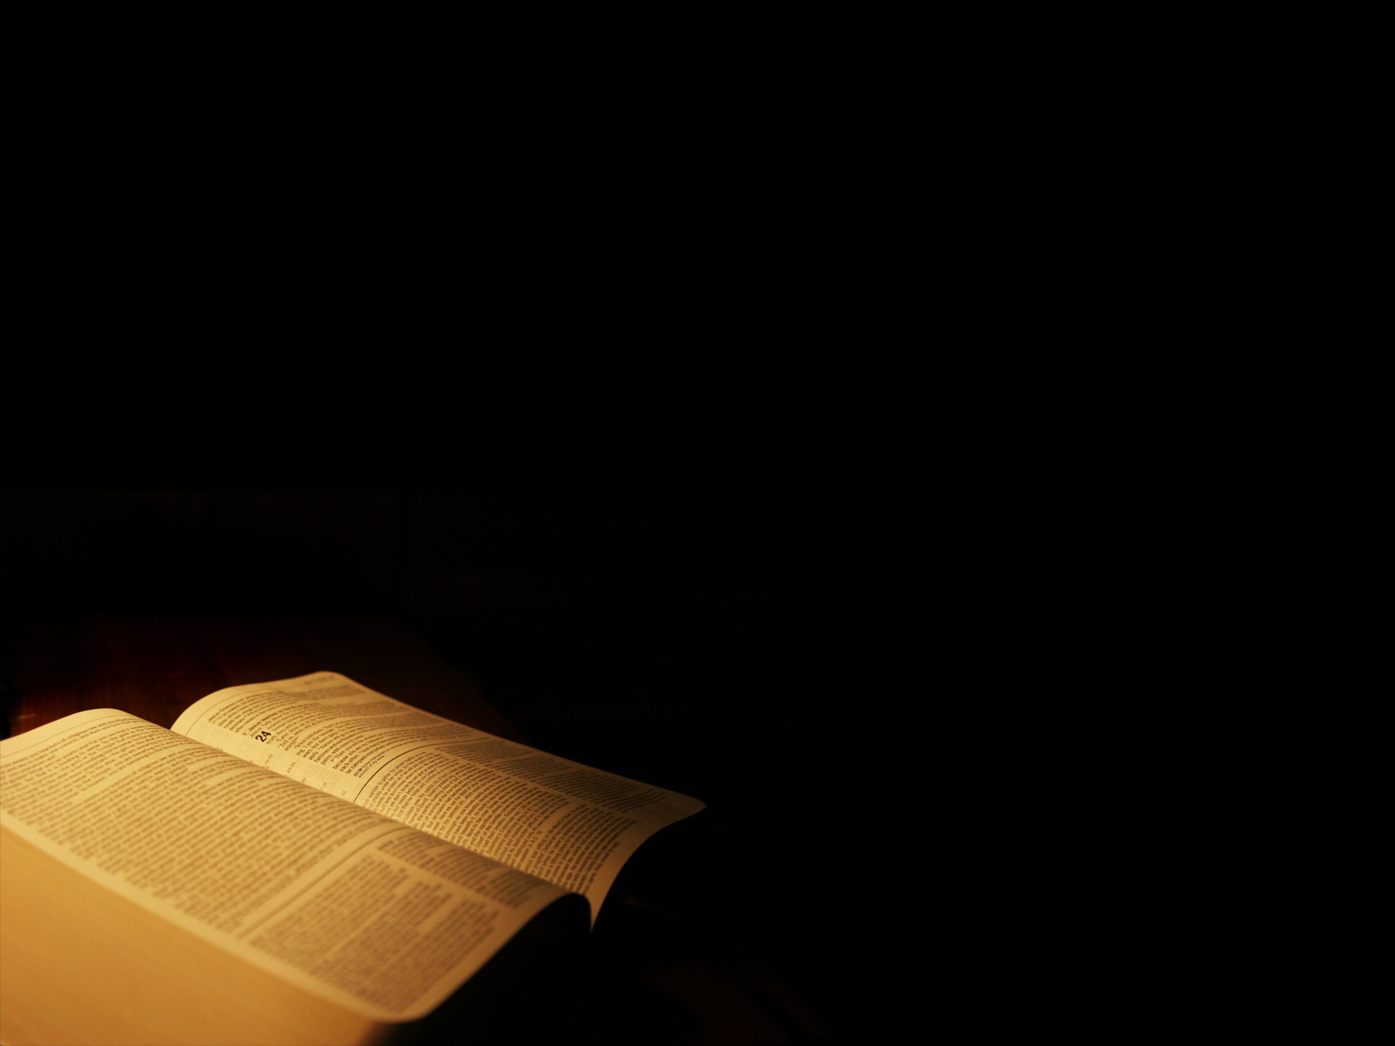
“Pois assim diz o Senhor dos Exércitos: Para obter Ele a glória, enviou-me às nações que vos despojaram; por que aquele que tocar em vós toca na menina do Seu olho.”
Zacarias 2:8

Slide 3
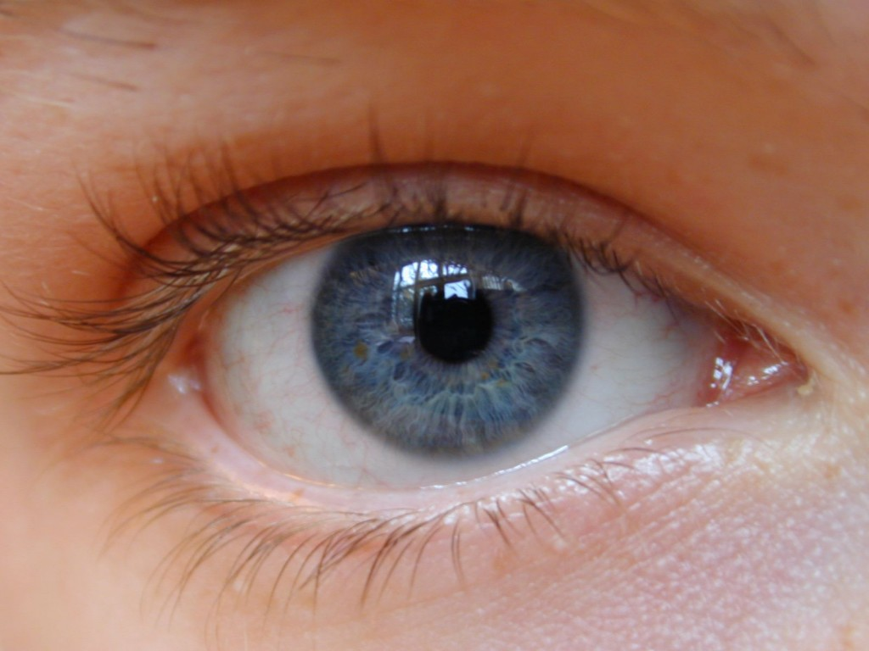

Slide 4
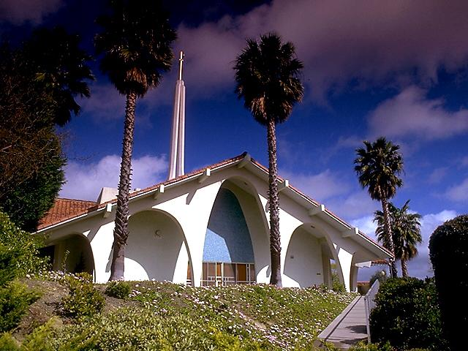

Slide 5
REFERÊNCIAS À IGREJA:
A IGREJA DE DEUS
O CORPO DE CRISTO
A IGREJA DO DEUS VIVO
CONGREGAÇÃO NO DESERTO

Slide 6

“Atendei por vós e por todo o rebanho sobre qual o Espírito Santo vos constituiu bispos, para pastoreardes a igreja de Deus, a qual Ele comprou com Seu próprio sangue.”
Atos 20:28

Slide 7
REFERÊNCIAS À IGREJA:
A IGREJA DE DEUS
O CORPO DE CRISTO

Slide 8
“Com vistas ao aperfeiçoamento dos santos para o desempenho de Seu serviço, para a edificação do corpo de Cristo.”
Efésios 4:12

Slide 9
REFERÊNCIAS À IGREJA:
A IGREJA DE DEUS
O CORPO DE CRISTO
A IGREJA DO DEUS VIVO

Slide 10
“Para que, se eu tardar, fiques ciente de como se deve proceder na casa de Deus, que é a igreja do Deus vivo, coluna e baluarte da verdade.”
I Timóteo 3:15

Slide 11
REFERÊNCIAS À IGREJA:
A IGREJA DE DEUS
O CORPO DE CRISTO
A IGREJA DO DEUS VIVO
CONGREGAÇÃO NO DESERTO

Slide 12
“É este Moisés quem esteve na congregação no deserto, com o anjo que lhe falava no monte Sinai e com nossos pais; o qual recebeu palavras vivas para
no-las transmitir.”
Atos 7:38

Slide 13
REFERÊNCIAS À IGREJA:
A IGREJA DE DEUS
O CORPO DE CRISTO
A IGREJA DO DEUS VIVO
CONGREGAÇÃO NO DESERTO

Slide 14
“Também te digo que tu és Pedro, e sobre esta pedra edificarei a Minha igreja, e as portas do inferno não prevalecerão contra ela.”
Mateus 16:18

Slide 15
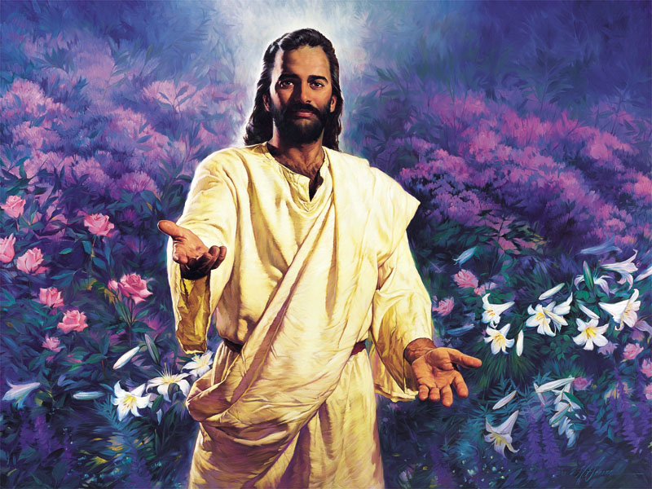

Slide 16
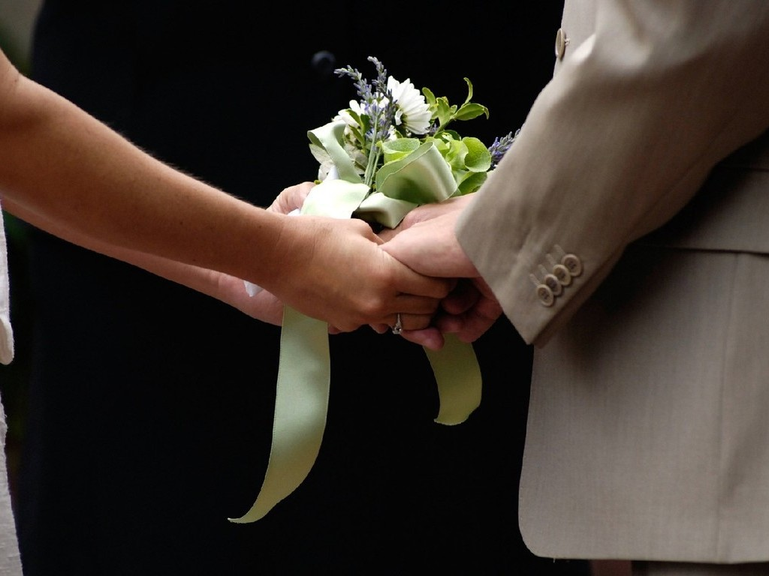

Slide 17
“Por que o marido é a cabeça da mulher, como também Cristo é o cabeça da igreja, sendo este mesmo o salvador do nosso corpo.”
Efésios 5:23

Slide 18
“Maridos, amai vossa mulher, como também Cristo amou a igreja e a Si mesmo se entregou por ela, para que a santificasse, tendo-a purificado por meio da lavagem de água pela palavra.

Slide 19
Para a apresentar a Si mesmo igreja gloriosa, sem mácula, nem ruga, nem coisa semelhante, porém santa e sem defeito. Assim também os maridos devem amar a sua esposa como ao próprio corpo. Quem ama a esposa a si mesmo se ama.

Slide 20
Porque ninguém jamais odiou a própria carne; antes, a alimenta e dela cuida, como Cristo o faz com a igreja; porque somos membros de Seu corpo.”
Efésios 5:25-30

Slide 21


Slide 22


Slide 23
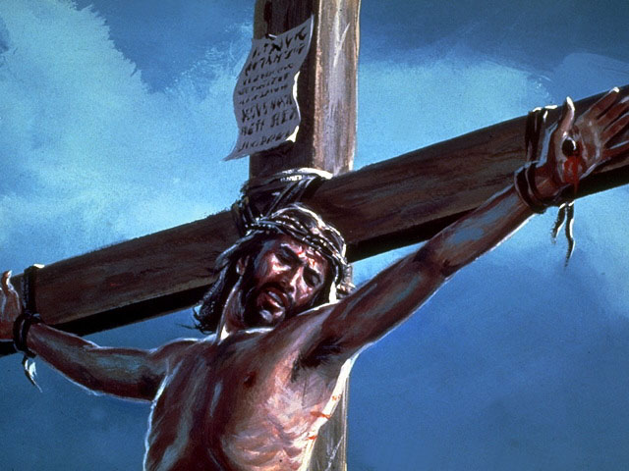

Slide 24
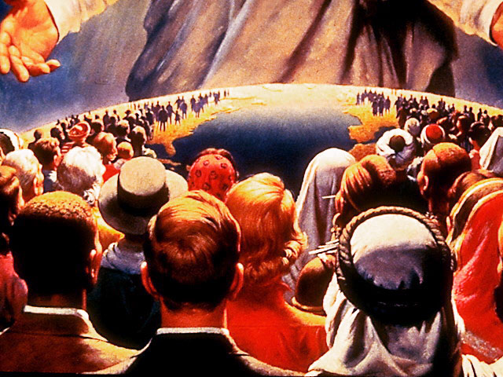

Slide 25
“Louvando a Deus e contando
com a simpatia de todo o
seu povo. Enquanto isso, acrescentava-lhes o Senhor,
dia a dia, os que iam
sendo salvos.”

Slide 26
QUE É A IGREJA?
É um organismo ao qual Cristo
dá vida espiritual.
A igreja não é um edifício onde se reúne um grupo de pessoas.
A igreja é um grupo de pessoas de se reúne em um edifício.

Slide 27
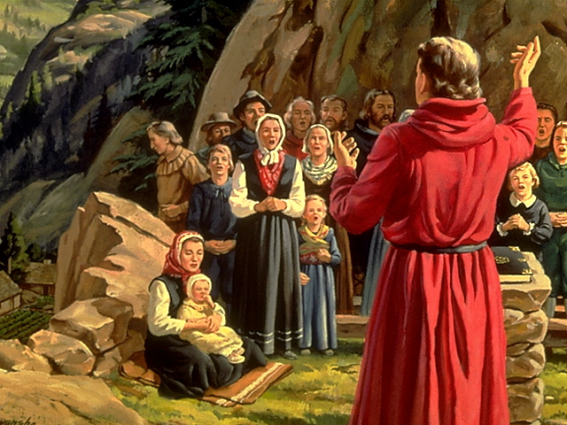

Slide 28
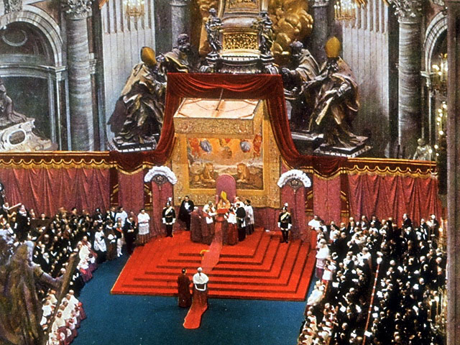

Slide 29
“Pertencer à Igreja de Deus é um privilégio único que produz na alma grande satisfação. O propósito divino é reunir um povo desde os distantes confins da Terra, a fim de constituí-lo em um só corpo – o corpo de Cristo, a Igreja, da qual Ele é a cabeça viva.

Slide 30
Todos quantos são filhos de Deus em Cristo Jesus, são membros de Seu corpo, e dentro desta relação podem desfrutar companheirismo mútuo e companheirismo com seu
Senhor e Mestre.”

Slide 31
QUE É A IGREJA?
É um lugar de cura para
pessoas feridas.

Slide 32
A DOR TERMINA AQUI!

Slide 33
“ Sede sóbrios e vigilantes. O diabo, vosso adversário, anda em derredor, como leão que ruge procurando alguém para devorar.”
I Pedro 5:8

Slide 34
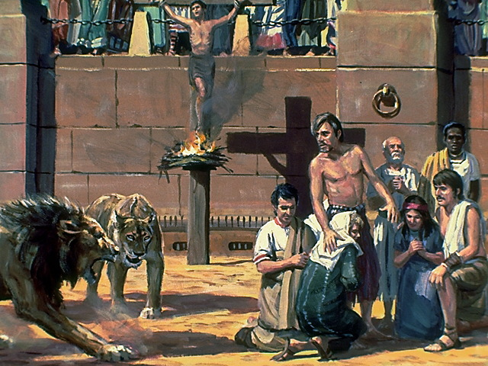

Slide 35
QUE É A IGREJA?
É um lugar de cura para pessoas feridas.
É um grupo de cristãos comunicando-se com o mundo e convidando outros a participar dela.

Slide 36
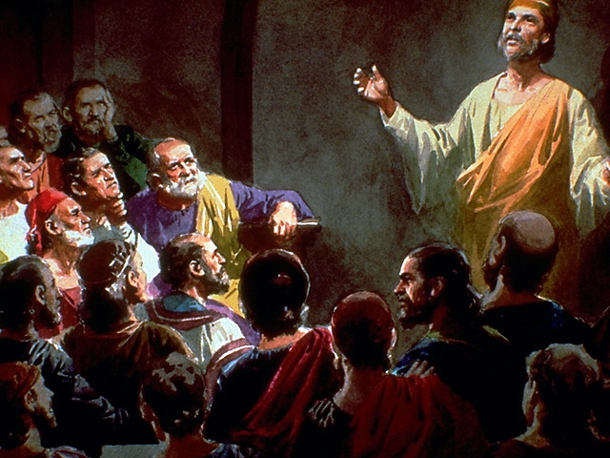

Slide 37
“Aqui está a perseverança dos santos, os que guardam os mandamentos de Deus e a fé em Jesus.”
Apocalipse 14:12

Slide 38
CARACTERÍSTICAS DA IGREJA:
É paciente ao passar por provas e sofrimentos.
É reconhecida por se apegar aos Dez Mandamentos da Lei de Deus.
Têm a fé de Jesus.

Slide 39
A guarda dos mandamentos é o visível fruto natural da alma
completamente rendida a Deus. Esta é uma característica daqueles que pertencem à Igreja de Cristo.

Slide 40
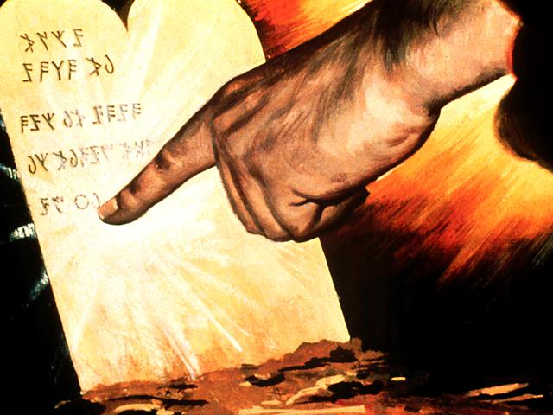

Slide 41
“Irou-se o dragão contra a mulher e foi pelejar com os restantes da sua descendência, os que guardam os mandamentos de Deus e têm o testemunho de Jesus; e se pôs em pé sobre a areia do mar.”
Apocalipse 12:17

Slide 42
“Prostrei-me antes os seus pés para adorá-lo. Ele, porém, me disse: Vê, não faças isso; sou conservo teu e dos teus irmãos que mantém testemunho de Jesus; adora a Deus. Pois o testemunho de Jesus é o espírito da profecia.”
Apocalipse 19:10

Slide 43
Características do
Movimento Adventista:
PROCLAMAR O EVANGELHO ETERNO
RESTAURAR AS VERDADES PURAS
RESTAURAR O ESTUDO DA PALAVRA DE DEUS
A BÍBLIA COMO ÚNICA REGRA DE FÉ E CONDUTA
RECEBE DE DEUS O ESPÍRITO DE PROFECIA

Slide 44
“Vi outro anjo voando pelo do céu meio tendo um evangelho eterno para pregar aos que se assentam sobre a terra, e a cada nação, e tribo, e língua, e povo.”
Apocalipse 14:6

Slide 45
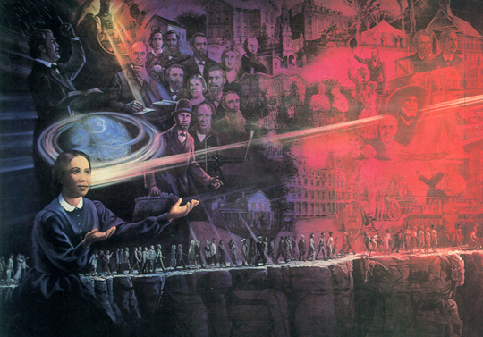

Slide 46
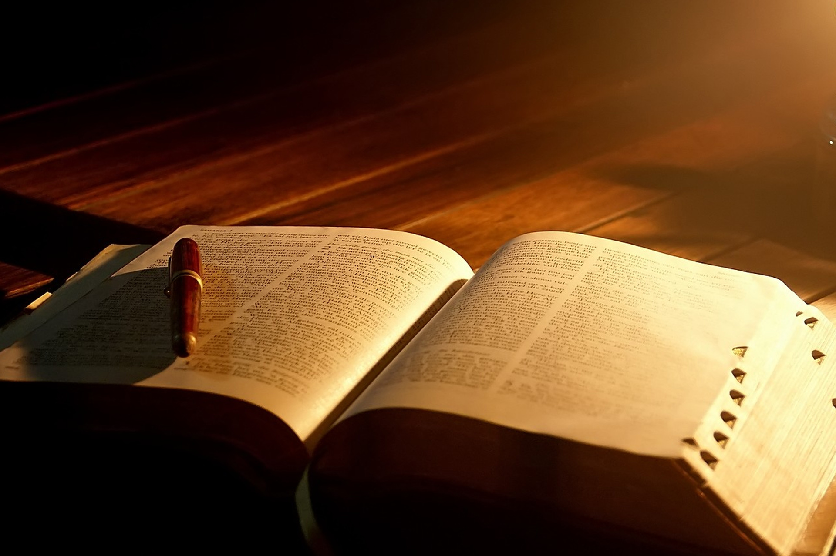
“Alegrei-me quando me disseram: Vamos à Casa do Senhor.” Salmos 122:1

Slide 47
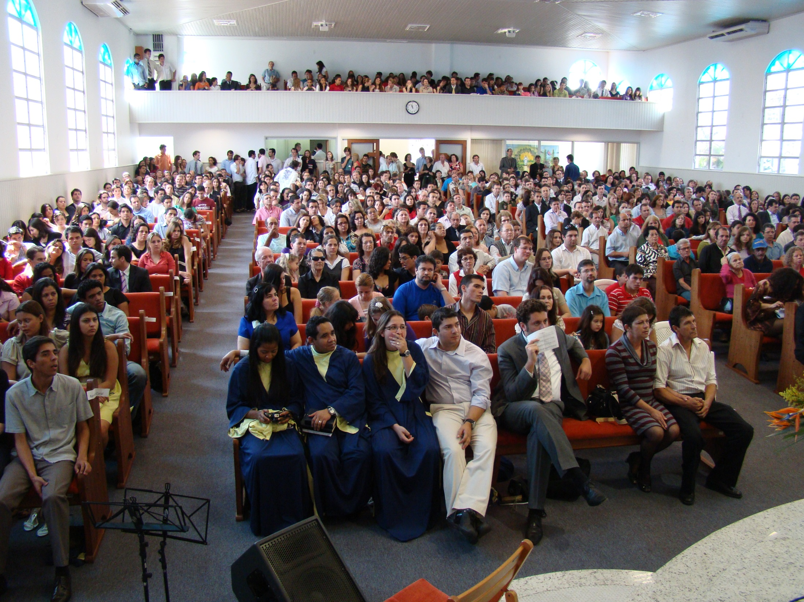

Slide 48
